Slide 1
Custeio por Absorção

Slide 2
Conceitos Importantes
Direcionador de Custos
Variável cujo comportamento influencia custos
Entidade Objeto de Custeio
Objeto (tangível ou não) cujo custo unitário se deseja medir
Taxonomia
Custos diretos/indiretos
Custos fixos/variáveis

Slide 3
Métodos de Custeio
Necessários quando os custos diferem entre áreas, processos, produtos, etc...
O que afeta decisões
Portanto... Antes de desenvolver e aplicar um método...
Que tal questionar a necessidade informacional que ele irá resolver?
Veremos aqui métodos básicos!

Slide 4
Custeio por Absorção
Modelo tradicional cujo objeto de custeio é o produto final gerado
“[...] apropriação de todos os custos de produção aos bens elaborados, e só os de produção. Todos os gastos relativos ao esforço de fabricação são distribuídos para todos os produtos feitos.”(Eliseu Martins).
Fundamental separação entre custo e despesa
Única metodologia aceita para fins fiscais (IR)
Notes:
10:00

Slide 5
Custeio por Absorção
Custos indiretos são alocados proporcionalmente em relação a algum direcionador (driver).
MOD/HMOD
Materiais
HMAQ
Etc...
Não necessariamente precisa ser um rateio arbitrário

Slide 6
Custeio por Absorção
Receita de Venda
Custo
Direto
Balancete
Indireto
Produto 1
Produção
Fábrica
Produto 2
Produto n
R
Administrativas
Comerciais
Financeiras
Estoque
CPV
Despesa
PROPORCIONALIZAÇÃO
Resultado
Lucro/Prejuízo

Slide 7
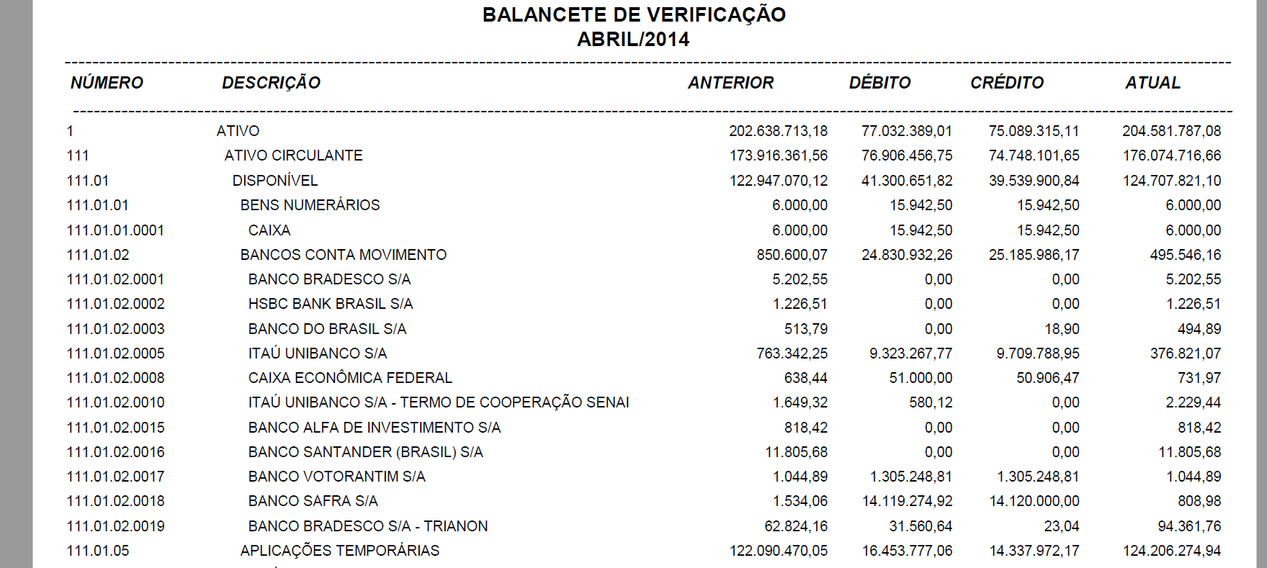
Modus Operandi
Despesas de Produção
Trabalharemos com Unidade de Produto
EOC
Correlação
(40%)
Direcionador de Custos
Hipótese
Base de Alocação
Volumetria

